Slide 1
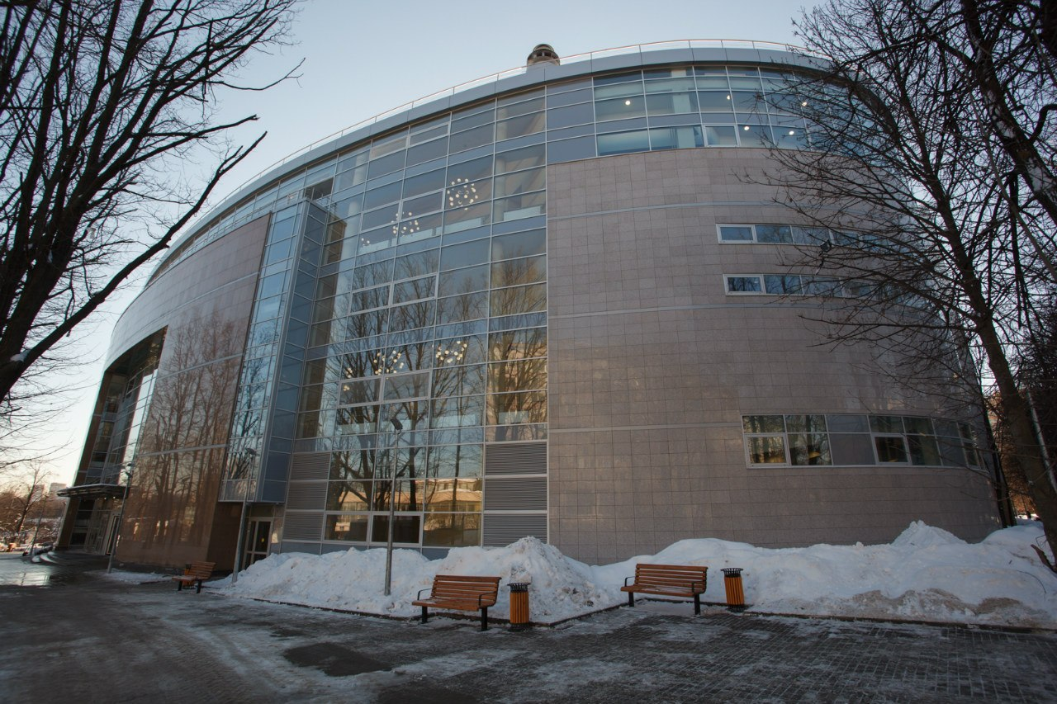
Экономический факультет МГУ – окно в большой мир
2018

Slide 2
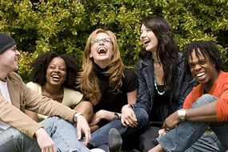
Что это дает? 4K
Проверка и оттачивание своих умений и навыков
Расширение кругозора и накопление культурного багажа
Знакомство с особенностями зарубежной системы образования
Непосредственный опыт взаимодействия с другими социально-экономическими системами и носителями других культурно-этических установок
Повышение уровня владения иностранными языками
Приобретение навыков коммуникации и совместной деятельности (коллаборации) в международных коллективах

Slide 4
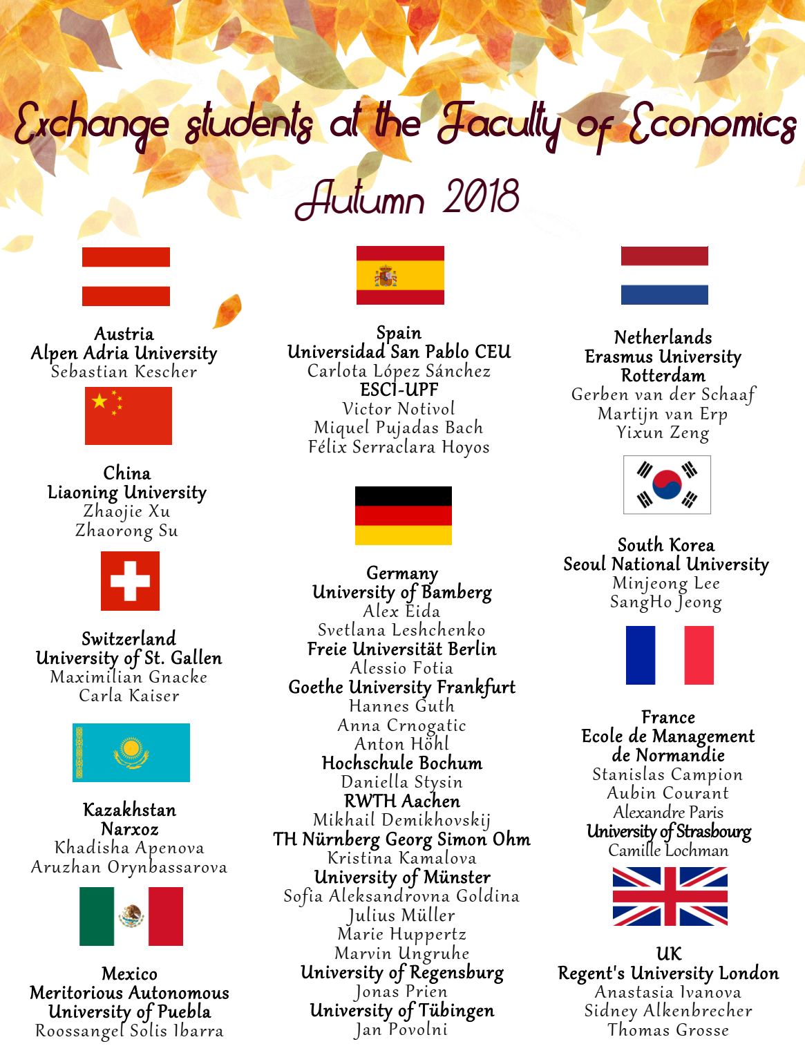
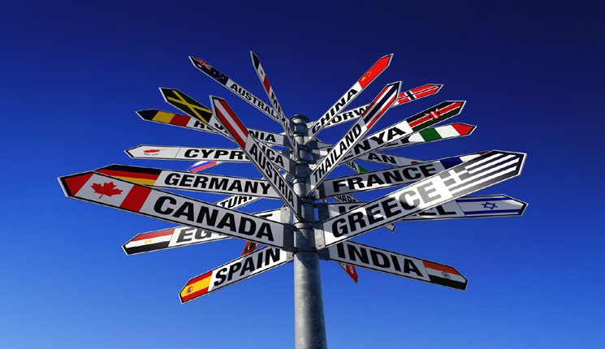
Куда можно поехать?

Slide 5
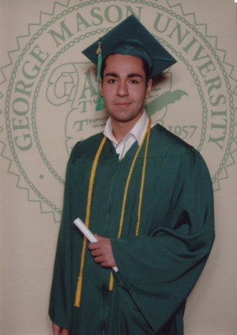
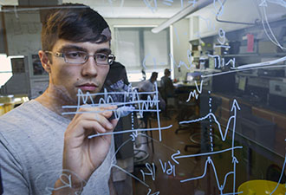
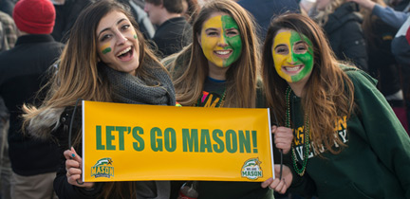
Программа двух дипломов
Студенты факультета (направления «экономика» и «менеджмент») после второго курса могут присоединиться к программе и поехать на обучение в США
Для этого достаточно:
успешно выполнить учебный план на нашем факультете;
сдать экзамен TOEFL на владение английским языком – не менее 88 баллов;
оплатить обучение в США.

Slide 6
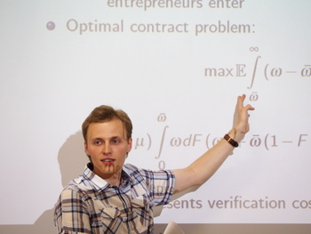
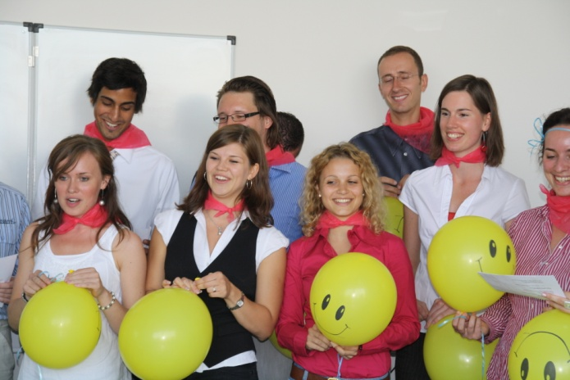
Открытый мир на факультете
Иностранные преподаватели
«Летние школы»
Встречи с выпускниками факультета – студентами и профессорами ведущих зарубежных университетов
Лекции и мастер-классы
Конференции на факультете
Программа «student buddy»
Подружиться с иностранными студентами-стажерами
Помочь при приезде и расселении в общежитии
Показать жизнь вне учебы
Получить опыт общения

Slide 7
Более подробную информацию о студенческих обменах и других возможностях, предоставляемых студентам в области международного сотрудничества, можно найти на сайте экономического факультета
ЖДЕМ ВАС НА НАШЕМ ФАКУЛЬТЕТЕ!

